Slide 1
E-Commerce 시장의 명암과 향후 대응 방향
2024. 11. 22.
재무관리학회/은행법학회 추계 공동학술대회
김 우 진
서울대학교 경영(전문)대학(원)

Slide 2
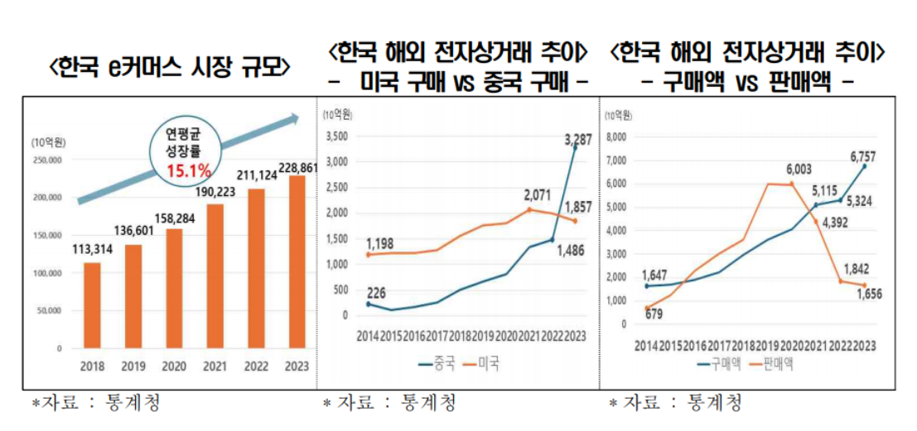
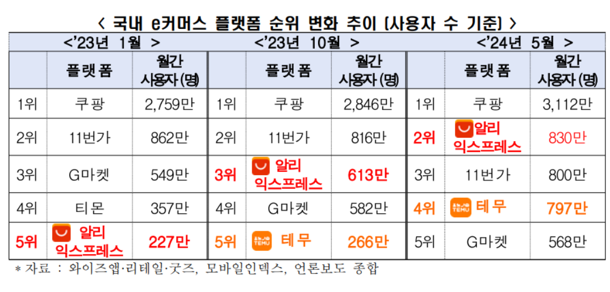
https://www.fki.or.kr/main/news/statement_detail.do?bbs_id=00035615&category=ST

Slide 3
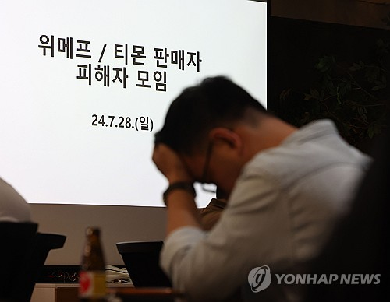

Slide 4
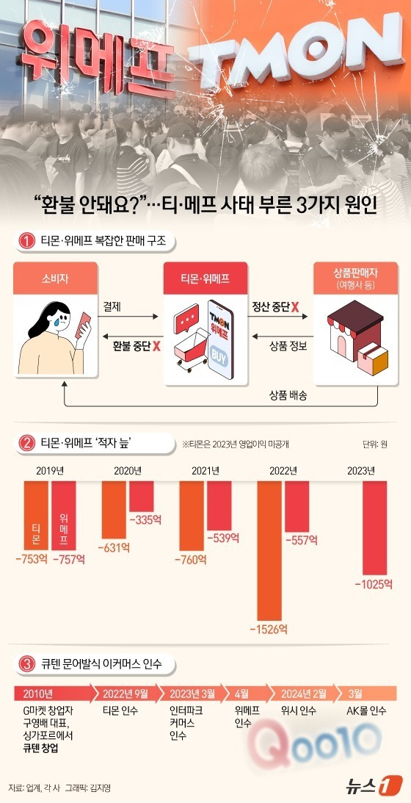

Slide 5
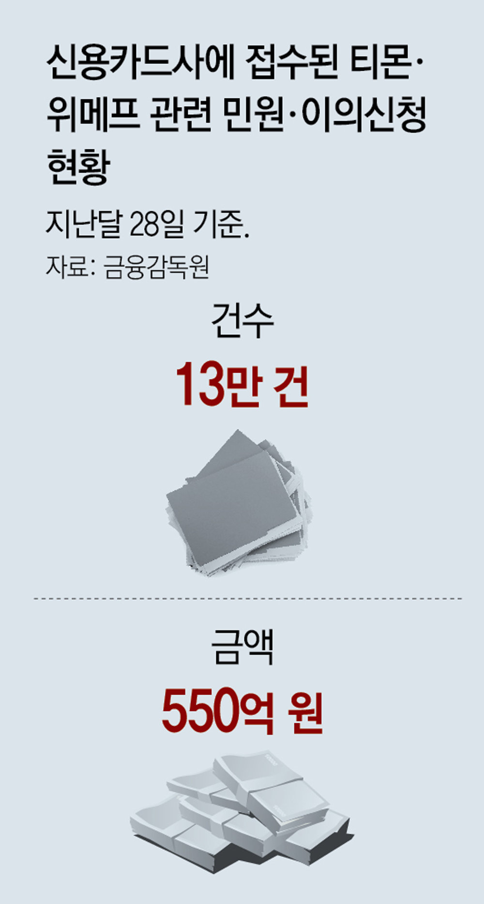
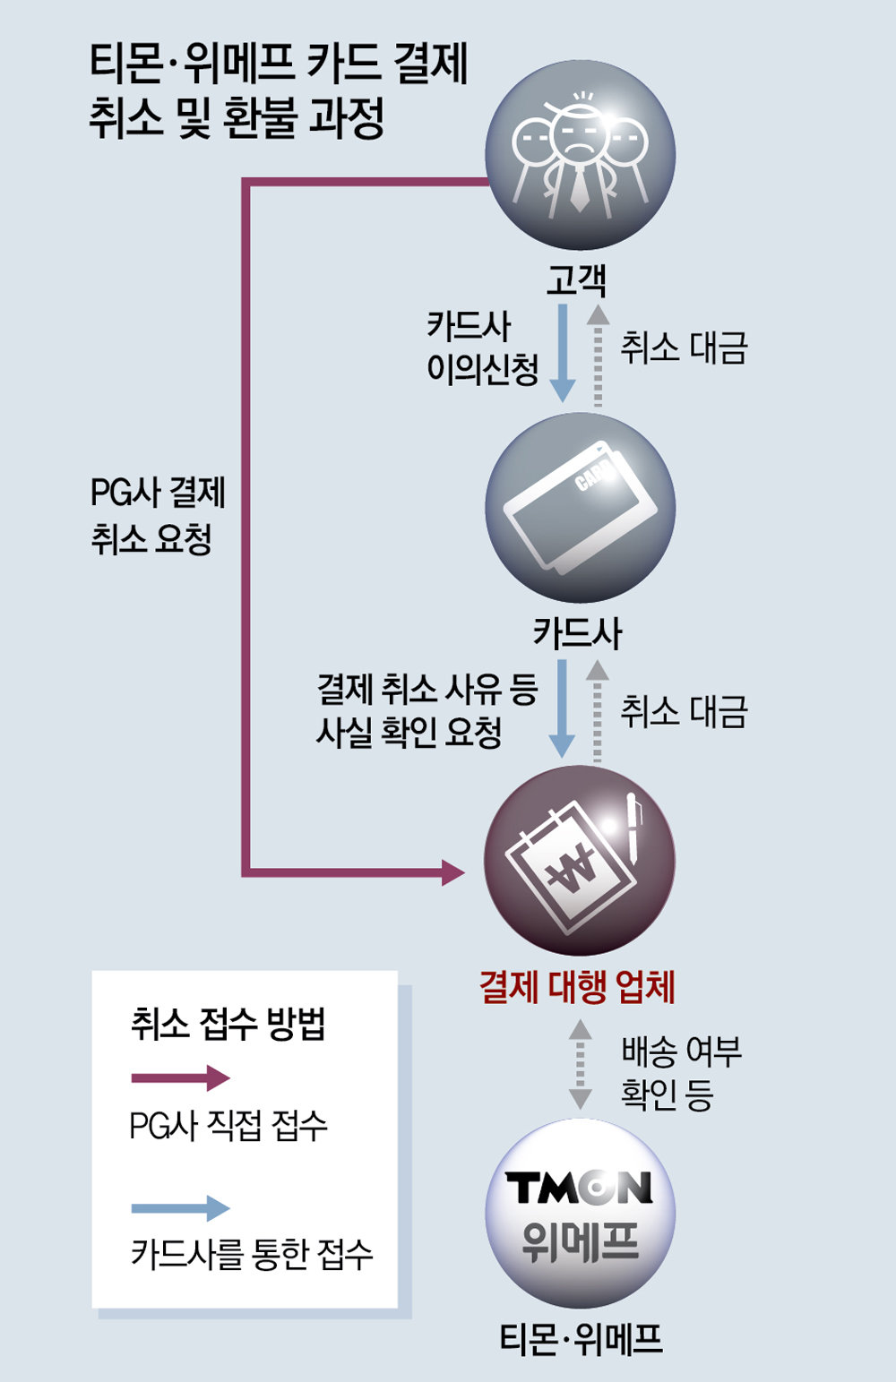
https://www.donga.com/news/Economy/article/all/20240802/126270451/2

Slide 6
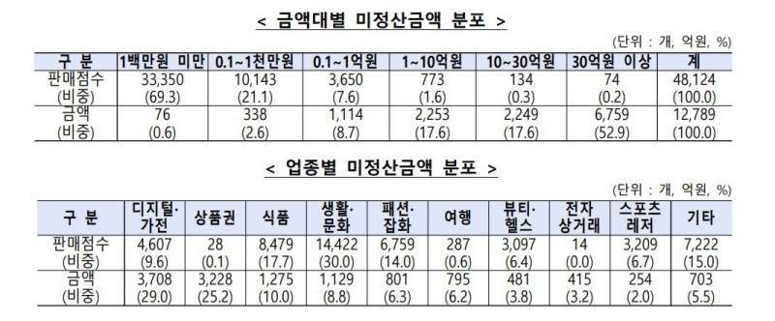
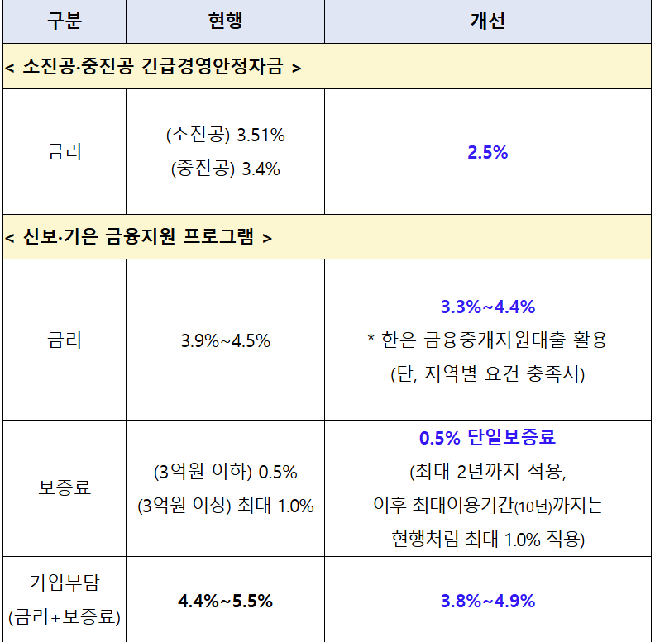

Slide 7
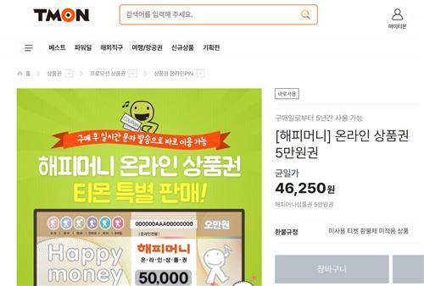

Slide 8
'티메프 사태' 미정산 상품권 3000억원대…3분의 2가 '보증보험' 미가입
뉴스1 입력 2024.10.10 06:48 수정 2024.10.10 06:48
(서울=뉴스1) 김도엽 기자 = 티몬·위메프(티메프) 대규모 정산 지연 사태에 휘말린 상품권사 대부분이 지급보증보험에 가입하지 않은 것으로 나타났다. 상품권사 미정산금액의 3분의 2가 넘는 2000억 원대 규모다… 티메프에 입점한 상품권사는 총 28개사다. 대규모 정산 지연 사태가 불거진 후 미정산금액은 3228억 원에 이르는 것으로 파악됐다. 이 중 금융당국으로부터 전자금융거래법상 선불전자지급 수단발행 업(선불업)을 등록하지 않아, 지급보증보험에 가입하지 않은 업체는 25개사다. 이들의 티메프 미정산금액은 2174억 원에 이른다. 대표적으로 △해피머니아이앤씨(해피머니) 1077억 원 △한국페이즈서비스(도서문화상 품권) 231억 원 △쿠프마케팅 144억 원 △엠트웰브 133억 원 △와이티엔 123억 원 △케이티알파 74억 원 △코리아트래블즈 72억 원 △한국금거래소디지털에셋 61억 원 △슈퍼콘 54억 원 △코페이 53억 원 △원큐브마 케팅 52억 원 등이 있다. 앞서 지난달 15일 '제2머지포인트 사태' 재발 방지를 위해 전자금융거래법 개정된 바 있다. 개정안에 따라 상품권 발행업체 대부분은 선불충전금 100%를 신탁, 예치 또는 '지급보증보험' 방식으로 별도 관리해야 한다. 선불업자가 고객의 선불충전금을 마음대로 사용하지 못하도록 한 것이다… 다만 법 개정 전이라 티메프 정산 지연 사태가 발생해 상품권 발행업체 대부분이 선불업자로 등록하지 않았던 것으로 보인다. 특히 발행 잔액 30억 원 미만, 연간 발행총액 500억 원 미만의 영세사업 자는 선불업 등록 의무가 면제되기도 했다. 실제 미정산금액 규모가 가장 큰 해피머니의 이용약관 제11조에는 '상품권은 별도의 지급 보증과 피해보상 보험계약 없이 발행자의 신용으로 발행됐다'고 명시돼 있었다…. 한편 대규모 정산 지연 사태 전부터 자본잠식이 었던 티메프는 자금 유동성을 확보하기 위해 이른바 '상품권깡'을 단행해 왔다. 상품권을 7~10% 할인 판매하며 고객으로부터 현금을 확보한 것이다. 다만 티메프가 정산금 지급에 차질을 빚으면서 상품권 제휴처가 상품권 사용을 막자, 상품권의 가치도 사실상 휴지조각

Slide 9
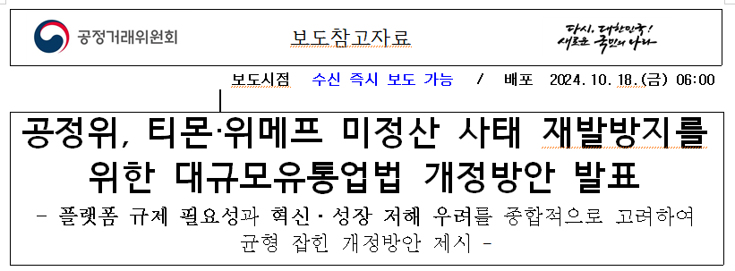
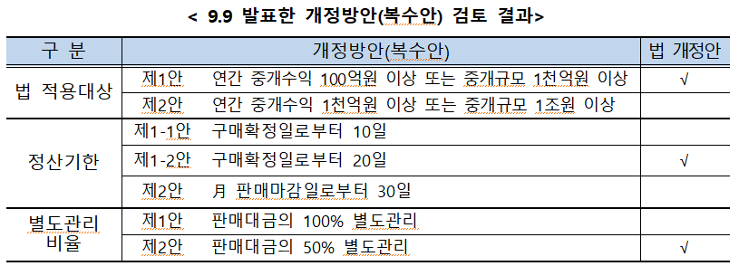

Slide 10
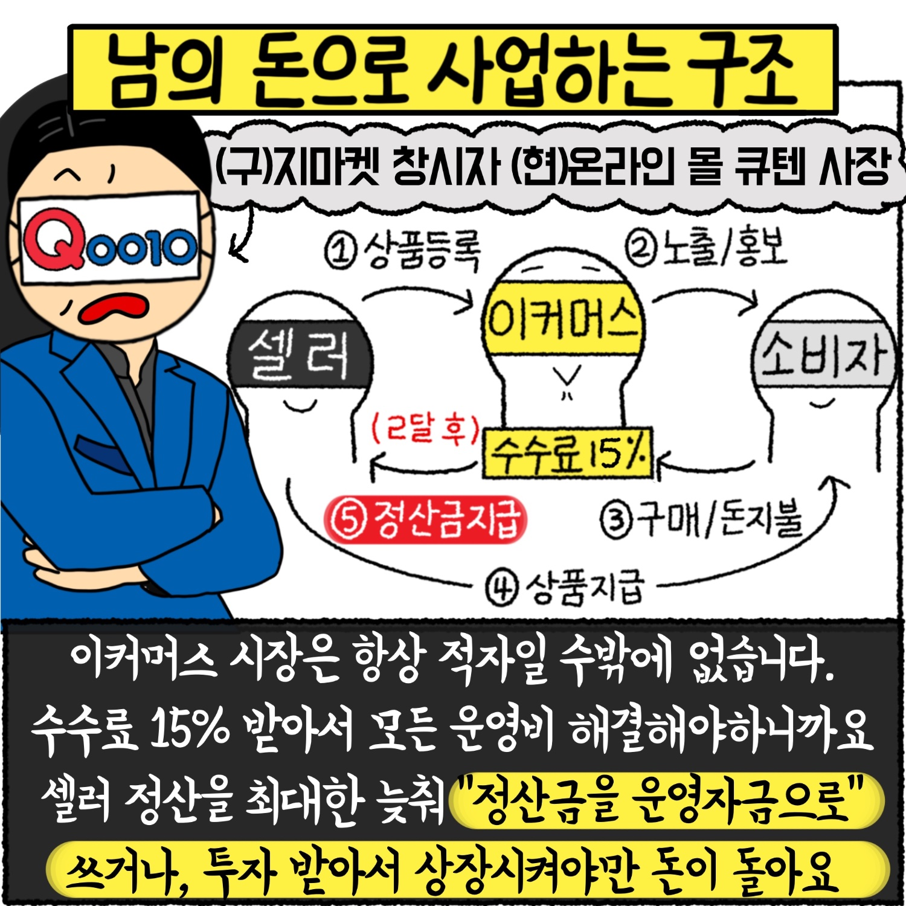

Slide 14
[티메프 합병 꼼수] 피해자 피, 땀, 눈물에 또다시 숟가락 얹으려는 구영배
김정래 기자 2024-08-11 14:58 아주경제
의사결정은 ＇독점＇하고 손실은 떠넘기는 신규 법인 설립 계획
반드시 갚아야할 빚(채권)이, 갚지 않아도 될 빚(주식)으로 둔갑
법원 타당성 검증, 상환전환우선주 도입해 안전장치 마련 필수
구영배 큐텐 대표의 티몬·위메프(티메프) 합병 묘수가 ‘꼼수’라는 지적이 일고 있다. 사업 정상화를 통해 피해 구제에 나서겠다는 계획이지만, 의사결정은 ‘독점’하고 손실은 떠넘기는 신규 법인 설립 계획을 발표했기 때문이다. 11일 큐텐에 따르면 티몬과 위메프를 합병하기 위한 플랫폼으로 'KCCW'(K-Commerce Center for World)라는 명칭의 신규 법인 설립을 법원에 신청하고 1차로 설립자본금 9억9999만9900원을 출자한다. KCCW를 기반으로 큐텐의 아시아 시장과 '위시'가 가진 미국·유럽 시장, 샵클루즈의 인도 시장까지 아우르는 글로벌 전자상거래(이커머스) 플랫폼으로 확장한다는 목표다. 아울러 판매자를 주주조합 형태로 KCCW에 참여시킨다는 계획이다.
구 대표가 신규 법인 설립자본금을 ‘10억원-100원’으로 설정한 이유는 상법상 자본금이 10억원 미만인 소규모 회사가 갖는 특례 때문이다. 대표적인 것으로 주식회사 설립 시의 특례, 주주총회에 관한 특례, 이사 및 이사회에 관한 특례, 감사에 관한 특례, 의사록 공증에서의 특례 등이 있다. 눈여겨볼 부분은 ‘이사 및 이사회 관련한 특례’와 ‘주주총회 특례’다. 주주 의사 결정권과 밀접한 관계가 있기 때문이다. 주식회사의 이사는 원래 3명 이상이어야 한다. 하지만 소규모 주식회사는 1명 또는 2명의 이사만 두는 것도 가능하다. 만약 1인 이사의 경우라면 그 이사가 회사를 대표한다...구 대표는 티몬과 위메프의 보유지분을 100% 감자하고 자신의 큐텐 지분 38% 전부를 합병법인에 백지 신탁할 예정이다. 이렇게 되면 KCCW가 큐텐그룹 전체를 지배하는 이른바 지주회사가 된다. 특히 판매자의 미정산 채권을 전환사채(CB)화해서 주식으로 나눠주겠다는 계획이다. 반드시 갚아야 할 빚(채권)이, 갚지 않아도 문제없는 빚(주식)으로 둔갑한다는 의미다.

Slide 15
티메프가 부른 이커머스 지각변동…"대형 오픈마켓 강세"(종합)
입력2024.08.11. 오후 12:04 수정2024.08.11. 오후 12:05 기사원문
G마켓·11번가·롯데온 등 판매·이용자 '쑥'
"플랫폼 갈아타기 핵심 요소는 '거래 안전성'"
(서울=연합뉴스) 전성훈 기자 = 티몬과 위메프(티메프)의 대규모 판매대금 미정산 사태가 터진 지 한 달 만에 국내 전자상거래(이커머스) 시장 구도에 적지 않은 변화가 나타나고 있다. 티메프의 우수 판매자를 흡수하려는 기존 플랫폼 간 치열한 경쟁 속에 판매자들의 대규모 이동이 시작됐고, 티메프 충성 고객들도 새로운 소비처를 물색하는 모양새다. 11일 유통업계에 따르면 티메프 사태 이후 새로운 둥지를 찾으려는 판매자들의 움직임이 본격화했다. 티메프와 관계사인 인터파크커머스, 모회사 큐텐의 해외 직접판매(역직구) 영역까지 포함하면 입점 판매사가 10만곳에 이를 것으로 추산된다. 대다수 판매사는 여러 플랫폼에 입점했으나 큐텐 계열에서만 판매 활동을 한 곳도 상당수 있는 것으로 알려졌다. 이들 판매자는 사태가 터지고 얼마 후 큐텐 계열 플랫폼 운영이 사실상 중단되면서 당장 새로운 채널을 찾아야 하는 상황이 됐다.
특히 미정산 피해를 본 판매자의 경우 사업을 유지하기 위해서라도 다른 플랫폼에 서둘러 자리를 잡아야 하는 처지다. 최근 다른 플랫폼의 신규 입점 판매자 수가 증가 추세에 있는 것도 이러한 배경이 작용했다. 롯데쇼핑의 이커머스 플랫폼 롯데온에 따르면 이달 1∼7일 새로 입점한 판매자 수는 지난달 같은 기간에 비해 20%가량 늘었다. 롯데온은 "여름철 비수기에 휴가 절정기라는 점을 고려하면 이례적인 증가세"라고 했다. 11번가에서도 지난달 신규 입점 판매자 수가 전달 대비 16%가량 늘어난 것으로 집계됐다. 그동안 월간 신규 입점 판매자 증가율이 5% 안팎이었던 것과 비교하면 눈에 띄는 수치다. G마켓(지마켓) 역시 최근 신규 판매자 유입세가 가파른 것으로 보고 있다. 여기에는 각 플랫폼이 우수 판매자를 유치하고자 경쟁적으로 내놓은 지원 정책도 영향을 준 것으로 업계는 분석한다….

Slide 16
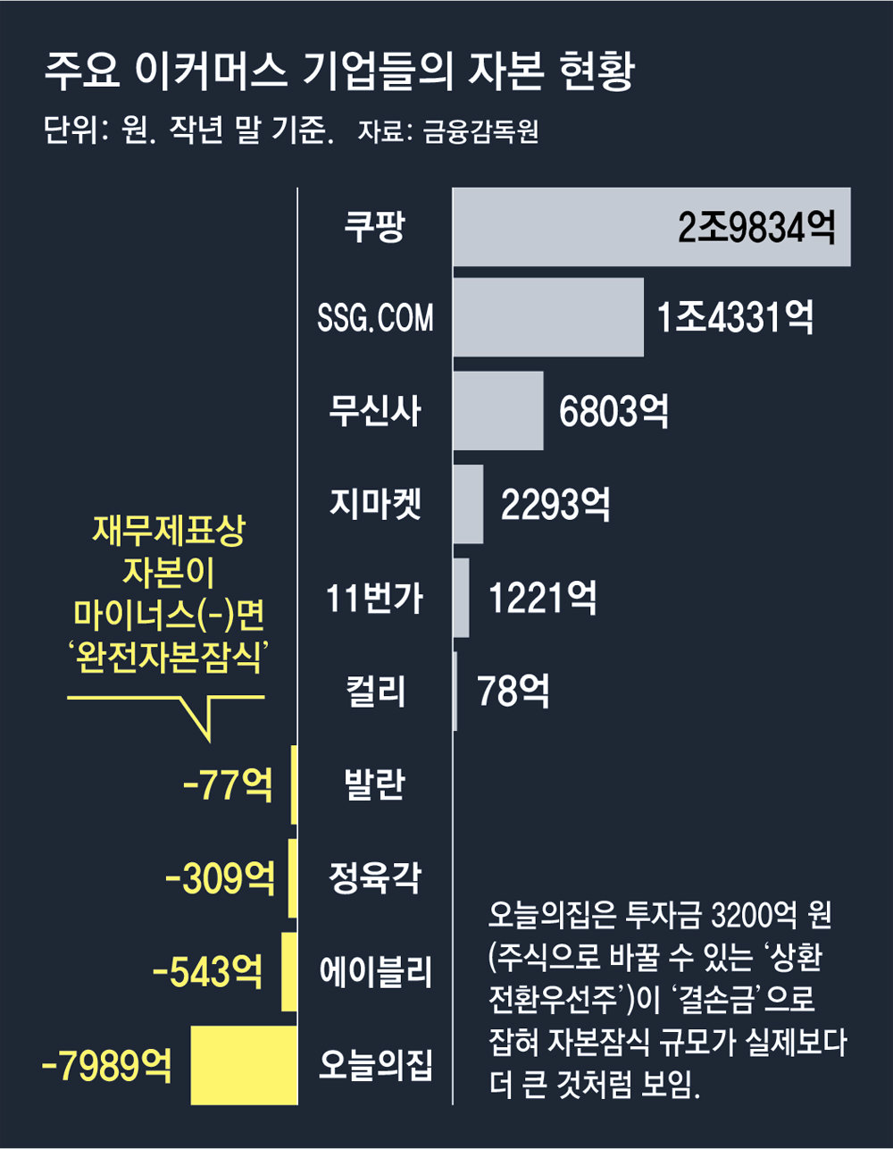
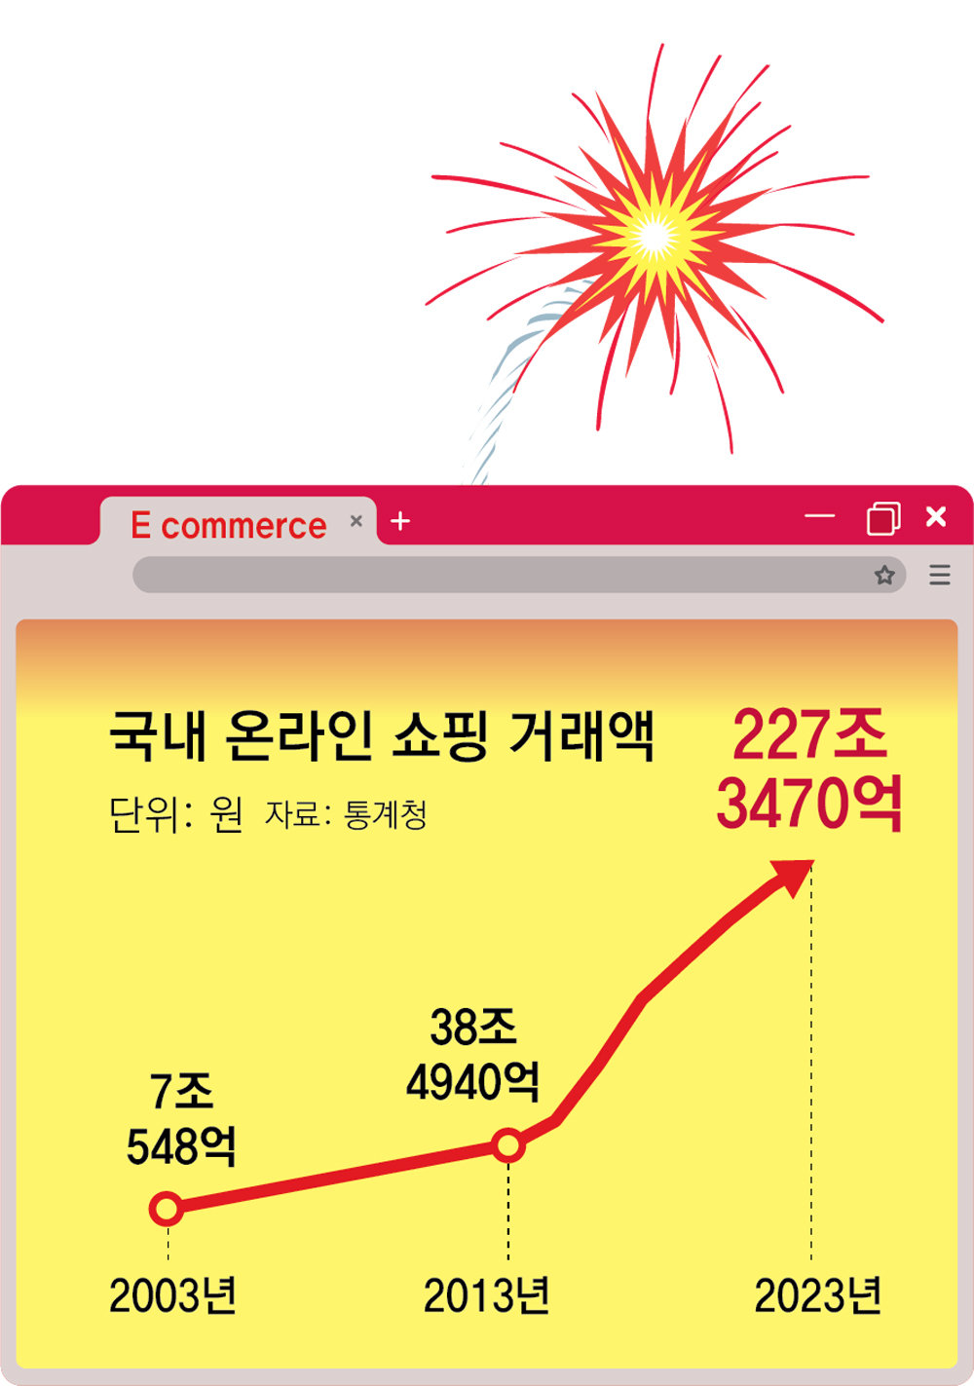
이커머스 플랫폼 10곳중 4곳 ‘완전자본잠식’
동아일보 2024-08-12
온라인쇼핑 거래액 20년새 300배 껑충… 1위 쿠팡 빼면 모두 적자
온라인쇼핑 거래액 20년새 300배 껑충… 1위 쿠팡 빼면 모두 적자
점유율 상위기업 작년 재무상태 분석
적자 계속땐 ‘제2 티메프’ 사태 우려

Slide 17
제2 티메프 될라… 리스·상조·여행 피해구제 매년 800건 [규제 공백 '금융 그레이존']
서혜진 기자,김동찬 기자 파이낸셜뉴스 입력 2024.08.11 18:33 수정 2024.08.11 18:33
선불·보증금 미지급으로 갈등, 상반기 피해구제만 500건 달해
소비자 보호장치 등 규제 구멍
정부의 규제공백이 있는 대표적인 '금융 그레이존(grey zone)'인 리스·상조·여행업에서 보증금 미지급 등 계약 관련 문제로 발생한 소비자 피해구제가 올해 상반기에만 500여건에 이르는 것으로 나타났다. 최근 5년반 동안 진행된 소비자 피해구제는 4500건에 육박한다. '조 단위' 피해금액이 예상되는 티몬·위메프(티메프) 사태를 진정시키기 위해 정부가 다급하게 이커머스 제도개선 방안을 발표했지만 여전히 곳곳에 '규제 사각지대'가 산재해 있다는 지적이 나온다.파이낸셜뉴스가 11일 한국소비자원으로부터 입수한 '자동차리스·상조·여행 품목의 계약 관련 피해구제 현황'에 따르면 올해 1~6월 피해구제 건수는 499건으로 집계됐다. 구체적으로 자동차리스와 상조서비스에서 각각 5건과 61건, 여행 품목에서 433건에 달하는 계약 관련 피해구제가 이뤄졌다…매년 800건꼴로 피해구제가 발생하는 셈이다.
..올해 초 수천억원 규모의 자동차 리스 보증금을 고객에게 돌려주지 않고 잠적한 리스회사 대표와 일당에 대해 경찰이 수사에 나서기도 했다. 현재까지 알려진 피해자만 최소 1000~2000명에 달한다. 최소 수백만원에서 최대 7억원까지 보증금을 뜯긴 피해자들은 집단소송을 준비 중이다. 상조회사 역시 마찬가지다. 상조회사는 공정거래위원회 관리하에 있는 선불식 할부거래업자다. 할부거래법에 따라 선수금의 50%를 은행에 예치해야 하는 것을 제외하면 자금운용 규제는 전무하다…크루즈여행처럼 여행일정이 정해지지 않은 적립식 여행상품도 안전하지 않다….

Slide 18
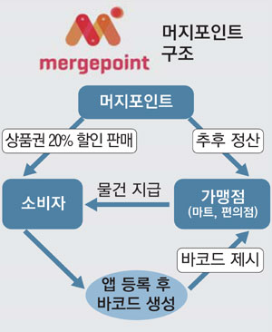

Slide 19
구두상품권 남발 '부메랑'…제화 빅3의 위기
입력2014.07.31 21:48 수정2014.07.31 21:48 지면A14
연구개발 소홀…해외명품·후발업체에 밀려 법정관리 신청 에스콰이아·실적 반토막 엘칸토 구두상품권 남발 '부메랑'…제화 빅3의 위기
1950~1960년대 설립돼 대량생산을 통한 기성화 시대를 연 이들 3사의 위상은 급격히 쪼그라들었다. 금강제화 매출은 2003년 4493억원에서 지난해 3485억원, 에스콰이아(법인명 EFC)는 2427억원에서 1562억원으로 10년 새 800억~1000억원가량 줄었다. 엘칸토는 748억원에서 310억원으로 절반 이하로 급감했다. 에스콰이아는 2009년 사모펀드에 넘어갔다가 판매 부진에 따른 자금난을 견디지 못하고 지난 30일 법정관리를 신청했고, 엘칸토는 모나리자(2005년)와 이랜드(2011년) 등으로 주인이 바뀌었지만 실적 개선은 이뤄지지 않고 있다. 그 빈자리는 탠디, 소다 등 다품종 소량생산의 일명 ‘살롱화’와 해외 명품 구두들이 채우고 있다.
패션업계 전문가들은 토종 3사의 패착으로 ‘상품권 장사’부터 꼽는다. 구두상품권 덕에 컸지만, 나중에 발목을 잡은 것도 상품권이었다는 것이다. 구두상품권은 1980년대 명절 선물로 많이 팔리며 매출의 70% 정도를 차지하는 효자 역할을 했다. 하지만 1994년 백화점상품권이 등장하며 인기가 떨어지자 업체들은 구두상품권을 10~20% 할인 판매하기 시작했다. 제품 가치가 떨어졌고, 할인율을 더 높여야 하는 악순환에 빠졌다.
이랜드 관계자는 “엘칸토를 인수하고 보니 상품권 발행 규모를 도저히 파악할 수 없을 만큼 무분별하게 발행되고 있었다”며 “신규 발행을 전면 중단하고 기존 발행분만 회수하는 중”이라고 말했다. 금강제화와 EFC는 상품권 발행을 많이 줄이긴 했지만 여전히 매출의 상당 부분을 의존하고 있다. 상품권이 이끈 급성장에 취해 변화하는 소비자들의 욕구를 제대로 감지하지 못했다는 지적도 많다...

Slide 20
에스콰이아는 왜 몰락위기에 처했나
장윤경 기자 strangebride@businesspost.co.kr 2014-08-01 12:59:11
국내 3대 구두 브랜드인 에스콰이아가 몰락의 위기에 몰렸다. 54년 역사를 뒤로 하고 법정관리를 신청했다. 경기침체에다 수입제품 공세에 밀려 자금난을 이겨내지 못했다.
EFC는 지난 3월 주거래은행인 KB국민은행에 워크아웃을 신청했다. 에스콰이아는 2월 만기가 돌아온 한화저축은행 대출금 50억 원을 상환하지 못했다….
◆ 구두 상품권에 취해 소비자 변화에 대응 못해
한 때 국내 구두시장을 장악했던 금강제화, 에스콰이아, 엘칸토의 위상은 모두 형편없다.
에스콰이아는 법정관리를 신청했고 엘칸토는 계속 주인이 바뀌어 현재 이랜드가 소유하고 있지만 실적개선은 이뤄지지 않고 있다. 그나마 금강제화만이 명맥을 유지하고 있다. 금강제화도 2003년 매출 4493억 원에서 지난해 3485억 원으로 줄었다.
이들 구두업체들의 위기는 ‘상품권 장사’에서 비롯됐다는 것이 대체적 분석이다. 구두 상품권 덕분에 매출을 올렸지만 결국 발목이 잡혔다.
구두 상품권은 한 때 선물용으로 불티나게 팔리면서 매출의 70% 정도를 차지하기도 했다. 하지만 백화점 상품권이 등장하면서 구두 상품권의 인기가 시들해지자 구두업체들은 앞다퉈 할인판매에 들어갔다.
그러면서 구두업체들은 구두가격을 올렸고 사실상 구두가격이 거품을 만들었다. 이는 결과적으로 제품의 가치를 떨어뜨렸고 다시 할인율을 더 올려야 하는 악순환구조를 낳고 말았다…또 EFC는 에스콰이아라는 브랜드를 활용해 의류사업에 진출하는 등 사업을 다각화했지만 오히려 자금압박만 가중하는 꼴이 됐다….

Slide 21
구두 한 켤레 못 사는 10만원 구두상품권 '있으나 마나‘ 노컷뉴스2007.10.01 16:01
상품권 거래사이트의 경우, 최대 47% 할인판매로 신용 잃어
추석 때 친지로부터 받은 10만 원권 상품권으로 구두를 사러 나온 주부 최모(39·여) 씨는 "마음에 드는 구두 가격이 20만 원이 넘어 구입을 망설이고 있다"면서 "10만 원권 상품권 한 장이면 충분할 줄 알았는데 상품권 금액만큼의 돈을 더 보태야 살 수 있다니 부담이 된다"고 푸념했다. 금강제화 에스콰이어 등 국내 유명 제화브랜드의 구두 한 켤레 가격은 평균 15만~20만 원선. 어떤 구두는 30만 원이 넘었다. 이날 최 씨는 결국 구두 사는 것을 포기하고 돌아서야만 했다.
구두 가격 왜 이렇게 비싼가
현재 온·오프라인 상품권 판매업체가 취급하는 상품권의 종류는 백화점 구두 문화 주유 생활·외식상품권 등이다. 이들 중 구두상품권을 제외한 다른 상품권의 할인율은 3~5% 수준. 상품권 거래사이트 티켓나라의 경우 지난 28일 기준 롯데백화점과 현대백화점 10만원 권 상품권의 거래가격은 9만5000원, 1만원 권 문화 상품권은 9500원, 5만 원권 농협상품권이 4만8750원에 거래되고 있었다. 반면 금강제화 10만 원권 상품권의 거래가격은 7만 원, 에스콰이어는 6만 원, 엘칸토는 5만3000원으로, 최저 30%에서 최대 47%까지 싼 가격에 거래되고 있다. 상품권 할인은 온라인이나 백화점 인근 상품권 판매소 등지 이외 금강제화 업체에서도 이뤄진다. 금강제화 영업팀에 상품권 구매를 문의한 결과 10만 원권 상품권 10장 이상을 구입할 경우 총 구매금액의 20%를 할인해 주고 구입매수가 50장 또는 100장 이상이 되면 1~2% 추가 할인도 가능하다고 했다.
따라서 제화업계 내에서는 이러한 유명 업체들의 무분별한 상품권 할인이 구두 가격을 상승시킨 이유가 아니냐는 의혹이 제기되고 있다…..
=> 현대판 시뇨리지…..

Slide 22
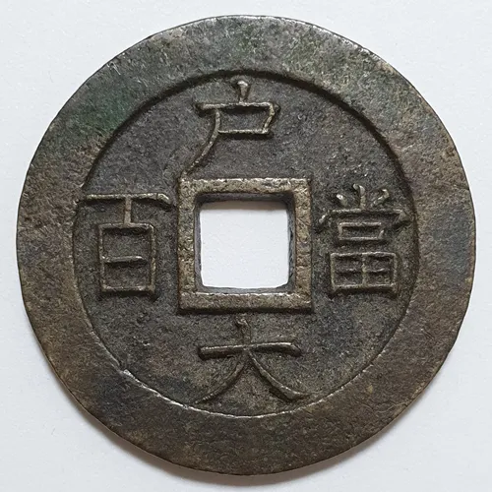
시뇨리지의 역사
당백전(當百錢)은 조선 후기의 화폐로, 좌의정 김병학(金炳學)의 건의로 1866년(고종 3년) 11월부터 1867년(고종 4년) 6월까지 약 1,600만 개가 주조되었던 동전이다.
주화에 새겨진 글자는 '호대당백(戶大當百)'으 로, 풀이하면 "이 화폐는 호조(戶曹)에서 주조한 고액 화폐이며, 가치는 일반 동전의 백 배에 해당한다."는 의미다. 그러나 액면가가 백 배에 달한 반면 실제 구리의 함량은 당대 통용되던 상평통보의 6-8배에 불과하여, 가치가 매우 나쁜 악화(惡貨)였다. 이에 그레샴의 법칙에 따라 대금거래를 대체하게 된 반면, 실물경제에서는 초인플레이션이 나타나는 등의 극심한 혼란이 초래되었고 결국 1868년 10월 발행 2년만에 폐지되었다.
당백전의 발행은 당대에도 백성들 사이에 악명이 높아 '땅전', '땅돈' 등으로 불렸으며 이는 푼돈을 뜻하는 땡전이라는 말의 어원이 되었다. "땡전 한 푼 없다."는 관용어는 '(매우 저급한 돈인) 당백전 한 닢조차 갖고 있지 않을 정도로 가난하다.'는 의미에서 유래했다.

Slide 23
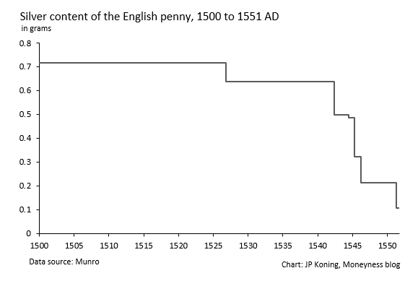
시뇨리지의 역사

Slide 24
공통점 1 (對 소비자/구매자)
先 현금/통화/화폐 수취 => 後 상품/서비스/자산 지급
전제조건: 구매자 대비 판매자(대형제조용역업체/플랫폼)의 상대적 고신용
* 구매자의 commitment mechanism, 채무불이행 방지 (역전식당 선불제, 전세)
현금 수취에 따른 채무(실물/금융) 이행 간에 lag 발생
선수금/선수수익
효용: 거래 활성화, lag 기간 동안 자금 활용/운용 가능(financing)
(잠재적) 비용: 판매(중개)기업 부실화시 자금 유용/횡령 가능성
=> 소비자/구매자 피해

Slide 25
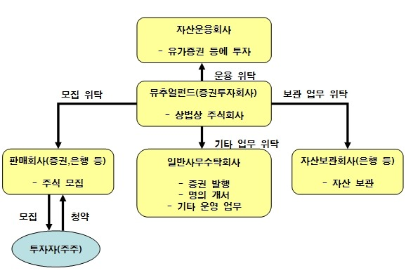

Slide 26
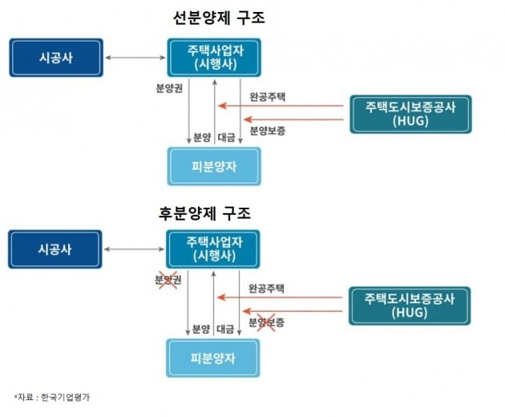

Slide 27
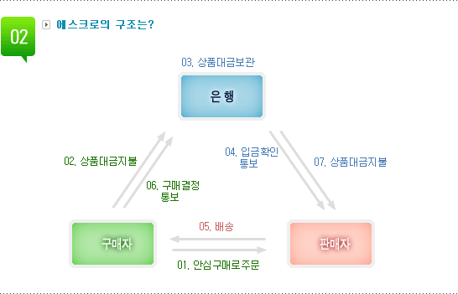
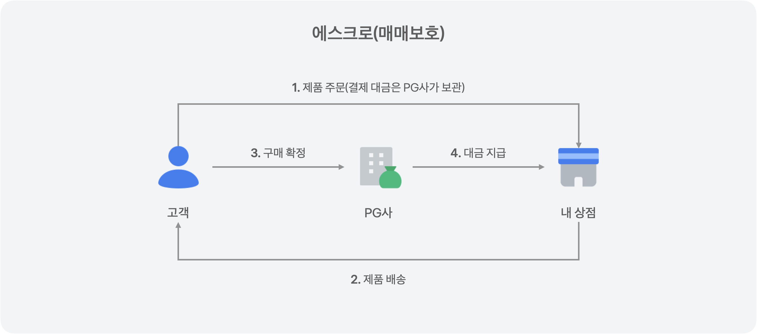

Slide 28
공통점 2 (對 판매자)
先 상품/서비스/자산 수취 => 後 현금/통화/화폐 지급
전제조건: 판매자 대비 구매자(대형유통업체/플랫폼)의 상대적 고신용
* 구매자의 commitment mechanism, 채무불이행 방지 (역전식당 선불제, 전세)
상품/서비스 수취에 따른 채무(현금정산) 이행 간에 lag 발생
매입채무 (accounts payable/trade credit, 상업신용/무역신용)
효용: 거래 활성화, lag 기간 동안 자금 활용/운용 가능(financing)
(잠재적) 비용: 구매(중개)기업 부실화시 대금 미정산 가능성
=> 판매자 피해 (및 연쇄 도산 가능성)

Slide 32
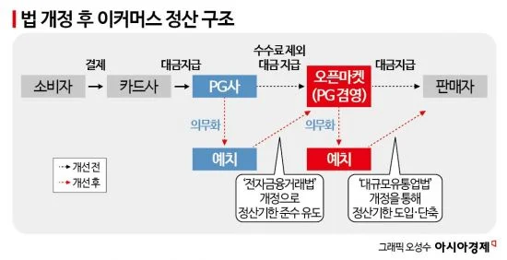
先 상품서비스 수취
상거래채권 부도로 인한 (협력업체) 연쇄 도산……
先 현금 수취
기존상품권(구두/백화점)
온라인 상품권(포인트)
선불충전금
상조/전세/리스/여행
…..
E-commerce platform
양방향 신용
對 소비자=>先 현금 수취
對 판매자=>先 상품서비스 수취
…..

Slide 33
문제의식
先현금 수취 없이(상품/서비스 미인도 등 잠재적 구매자 피해 없이)
後현금 지급 없이(정산 지연 등 잠재적 판매자 피해 없이)
거래가 가능하려면?
현금 수취와 동시에 상품/서비스 제공: 일반적인 상거래
물물교환: double coincidence of wants…
일부 내구재(자동차 등)에서 trade-in이 있으나, 차액은 현금 결제….
3. What about 非현금/非화폐 교환의 매개?

Slide 34

실물 대여의 역사
현재 존재하는 가장 오래된 대출문서는 기원전 3200~2300년 사이의 것으로 추정되는 메소포타미아 지역의 점토판이다. 점토판에는 이 점토판 소유자가 추수 때 받을 수 있는 보리의 양과 만기가 되면 점토판 소유자에게 지급해야 할 은화 등의 기록이 남아있다.

Slide 35
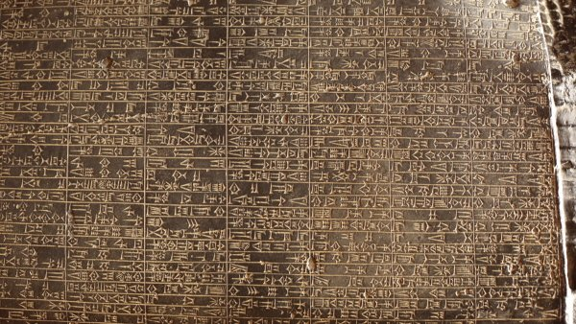
실물 대여의 역사
함무라비 법전에도 '상인이 곡물을 빌려줄 때 곡물 1구르에 대해 100실라의 이자를 받는다'는 내용이 존재하는 것으로 볼 때, 돈을 빌려줬을 뿐 아니라 이자도 같이 받는 행위가 일반적이었음을 알 수 있다.

Slide 36
실물 대여의 역사
네가 형제에게 꾸어 주거든 이자를 받지 말지니 곧 돈의 이자, 식물의 이자, 이자를 낼 만한 모든 것의 이자를 받지 말 것이라. 타국인에게 네가 꾸어 주면 이자를 받아도 되거니와 네 형제에게 꾸어 주거든 이자를 받지 말라(신 23:19~20)
"주인이 이르되 악한 종아, 내가 네 말로 너를 심판하노니 너는 내가 두지 않은 것을 취하고 심지 않은 것을 거두는 엄한 사람인 줄로 알았느냐. 그러면 어찌하여 내 돈을 은행에 맡기지 아니하였느냐. 그리하였으면 내가 와서 그 이자와 함께 그 돈을 찾았으리라(눅 19:23)
위와 같이 대출에 대한 내용은 성경 구절에서도 나타나는데, 고대 이스라엘 사회에서도 돈을 꾸어주고 이자를 받는 대부업이 존재했음을 확인할 수 있다.
[고국천왕 16년(194)] 왕이 담당 관청에 명하여 매년 봄 3월부터 가을 7월까지, 관의 곡식을 내어 집안 식구[家口]의 많고 적음에 따라 차등 있게 곡식을 꿔주도록(賑貸) 하고, 겨울 10월에 이르러 갚게 하는 것을 법식으로 삼았다. 나라 사람 모두가 모두 크게 기뻐하였다.
『삼국사기』권16, 「고구려본기」4 고국천왕 16년 中

Slide 37
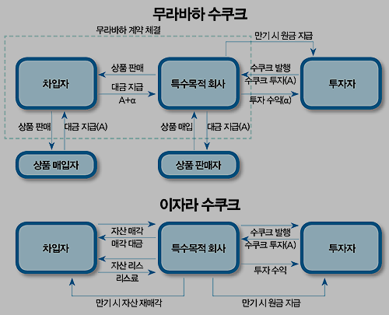

Slide 38
실물 대여의 역사
장리(長利)의 사전적 의미는 ‘봄에 꾸어 준 곡식에 대하여 가을에 그 절반을 이자로 쳐 받는 변리’이다. 이렇듯 장리는 빌려 준 원금의 50%에 달하는 비싼 이자를 물어야 한다. 서산 지역에서 장리는 주로 쌀을 대상으로 이루어지는 것이 일반적이었으며, 대개 가을걷이를 마치고 쌀을 빌리면 이듬해 같은 시기에 50%의 이자를 더하여 갚는 것이 관례이다. 때문에 “장리쌀 빌려 먹고 기둥뿌리 빠진다.”라는 속설처럼 빌리는 사람의 입장에서는 적잖은 부담이었다. 그럼에도 불구하고 장리는 지난날 가장 보편적인 대여 관행이었다. 특히 은행이 없던 시절에 마을 내에 조직된 각종 계의 기금을 늘리고 재정을 관리하는 유용한 수단이었다. 이에 비해 춘궁기에 개별적으로 부유한 지주에게 쌀을 빌려 먹는 경우 장리로 이자를 계산하지 않고 농번기에 품으로 갚는 고지가 성행했다. 고지는 지주가 원하는 날짜에 모내기·김매기 등을 해 주는 관행이다. 그런가 하면 흉년이 들어서 쌀이 귀한 해에는 ‘맞장리’ 혹은 ‘곱장리’의 관행도 있었다. 이는 장리의 2배에 달하는 고리(高利)였다. 따라서 쌀 한 말을 빌리면 1년 뒤에 원곡과 이자를 합해 두 말로 갚아야 한다.
[출처] 한국학중앙연구원 - 향토문화전자대전
역사적으로 실물 대여는 생존에 필수적인 재화 제공
생활안정 자금!!

Slide 39
포인트 대여 서비스
<검토 배경>
글로벌 팬데믹을 거치며 자영업자 등 소상공인의 자력 회복력 저하
팬데믹 완화에도 불구하고 , 미중간 무역분쟁, 우크라이나 전쟁, 중동 전쟁 등 대외 변수 지속 악화로 경기 회복 지연
대출 증가 및 금리 상승에 따라 금융 비용 부담 가중
* 2023.7.3. 한경협(구 전경련) 조사에 의하면 자영업자의 63.4%는 올해 상반기 매출이 전년동기(’22.上)대비 감소했다고 답변, 하반기도 경영실적 악화 예상.
* 자영업자 51.2%는 올해 초에 비해 대출금액이 증가했다고 응답, 대출 증가 이유로는 임차료, 인건비, 공공요금 등 고정비 지출(46.9%), ▸기존 대출이자 상환(25.0%), 원자재·재료비 지출(15.2%) 등 주로 기존 사업 유지를 위한 대출이 많음
* 국내 20개 은행의 '소상공인 등 개인사업자 대출 건수는 2020년 353만건에서 2022년 454만7000건(전체 기업대출의 77.6%)으로, 올해 9월까지 이미 453만7000건으로 증가
* 소상공인 등 개인사업자 대출잔액은 2020년 386조 1000억원에서 2022년 442조 7000억원으로, 올 9월말 현재 448조 9000억원으로 증가
* 전체 기업대출 평균 금리는 2020년 2.70%에 불과했지만 올 9월말 현재 5.02%로 두 배 가까이 급증. 특히 소상공인 등 개인사업자의 대출 평균 금리는 2020년 2.70%에서 올 9월말 5.21%로 증가
* 올 9월말 기준, 소상공인 등 개인사업자 대출 평균 금리가 가장 높은 은행은 토스뱅크 7.79%, 이어서 카카오뱅크 6.08%, 씨티은행 6.06% 등의 순

Slide 40
포인트 대여 서비스
<검토 배경>
일부 빅테크 기업을 중심으로 기존 금융회사와 협업하여 e-commerce 플랫폼 입점업체에 대출 상품 제공
예시)
① A은행 e커머스 소상공인 성공 보증부대출: 최대한도 1억원. 금리 4.76~5.97%
② B은행 b 대출: 최대한도 4,000 만원. 금리 6.44~14.00%
③ C캐피탈 c 대출. 최대한도 5,000 만원. 금리 8.7~17.6%
단, A 대출은 저리이나 보증부이고, B/C 대출은 최저 6.44%에서 최고 17.6%로 상대적으로 저신용 소상공인 입장에서는 감당하기 어려운 수준….
이에, e-commerce 플랫폼 생태계를 활용하여, 입점 소상공인에게 (1) 타 스토어 제공 물품 및 (2) 플랫폼 제공 검색 광고를 포인트에 기반한 신용으로 구매할 수 있는 방안을 검토
‘포인트 대여 서비스를 통한 소상공인 생활 안정 및 마케팅 지원방안＇

Slide 42
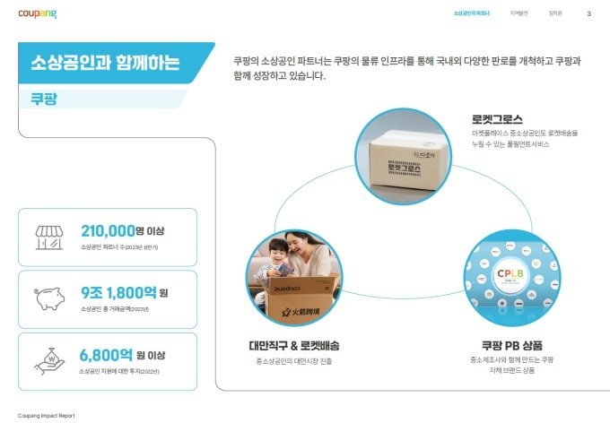

Slide 43
포인트 대여 서비스
<기본 개념>
E-commerce 생태계 내에서만 사용되는 현금 불태환 특별 포인트(이하 ‘특포’)를 입점 사업자에게 대여
현금을 기반으로 하는 디지털 머니가 아닌, 적립형 포인트와 유사하되, ‘특포’ 수취자도 현금 전환 대신 포인트 형태로만 재사용 가능
현금을 기반으로 하지 않는다는 점에서 과거 싸이월드의 도토리와도 다름
개념적으로 중앙은행의 일반 상업은행에 대한 대출(본원통화 발행)과 유사
=> 사실상 생태계 내 교환의 매개인 유사화폐 발행
단, 생태계 외부 유출은 엄격히 제한 ⬄ 게임 머니 현금화와 다름(‘깡’ 방지)
특포 사용 대상은 (1) 타 사업자가 제공하는 물품 (생활 안정 지원(생필품 등) 및 일부 운전자금 지원(포장재 등)) 및 (2) 플랫폼이 제공하는 검색광고 (마케팅 지원)
본 scheme은 타 입점 사업자가 특포를 결제 수단으로 인정해야 성립 가능
이를 위해 특포 수취자에 어떤 형태/규모의 혜택을 제공할 지가 실제 디자인의 핵심과제

Slide 44
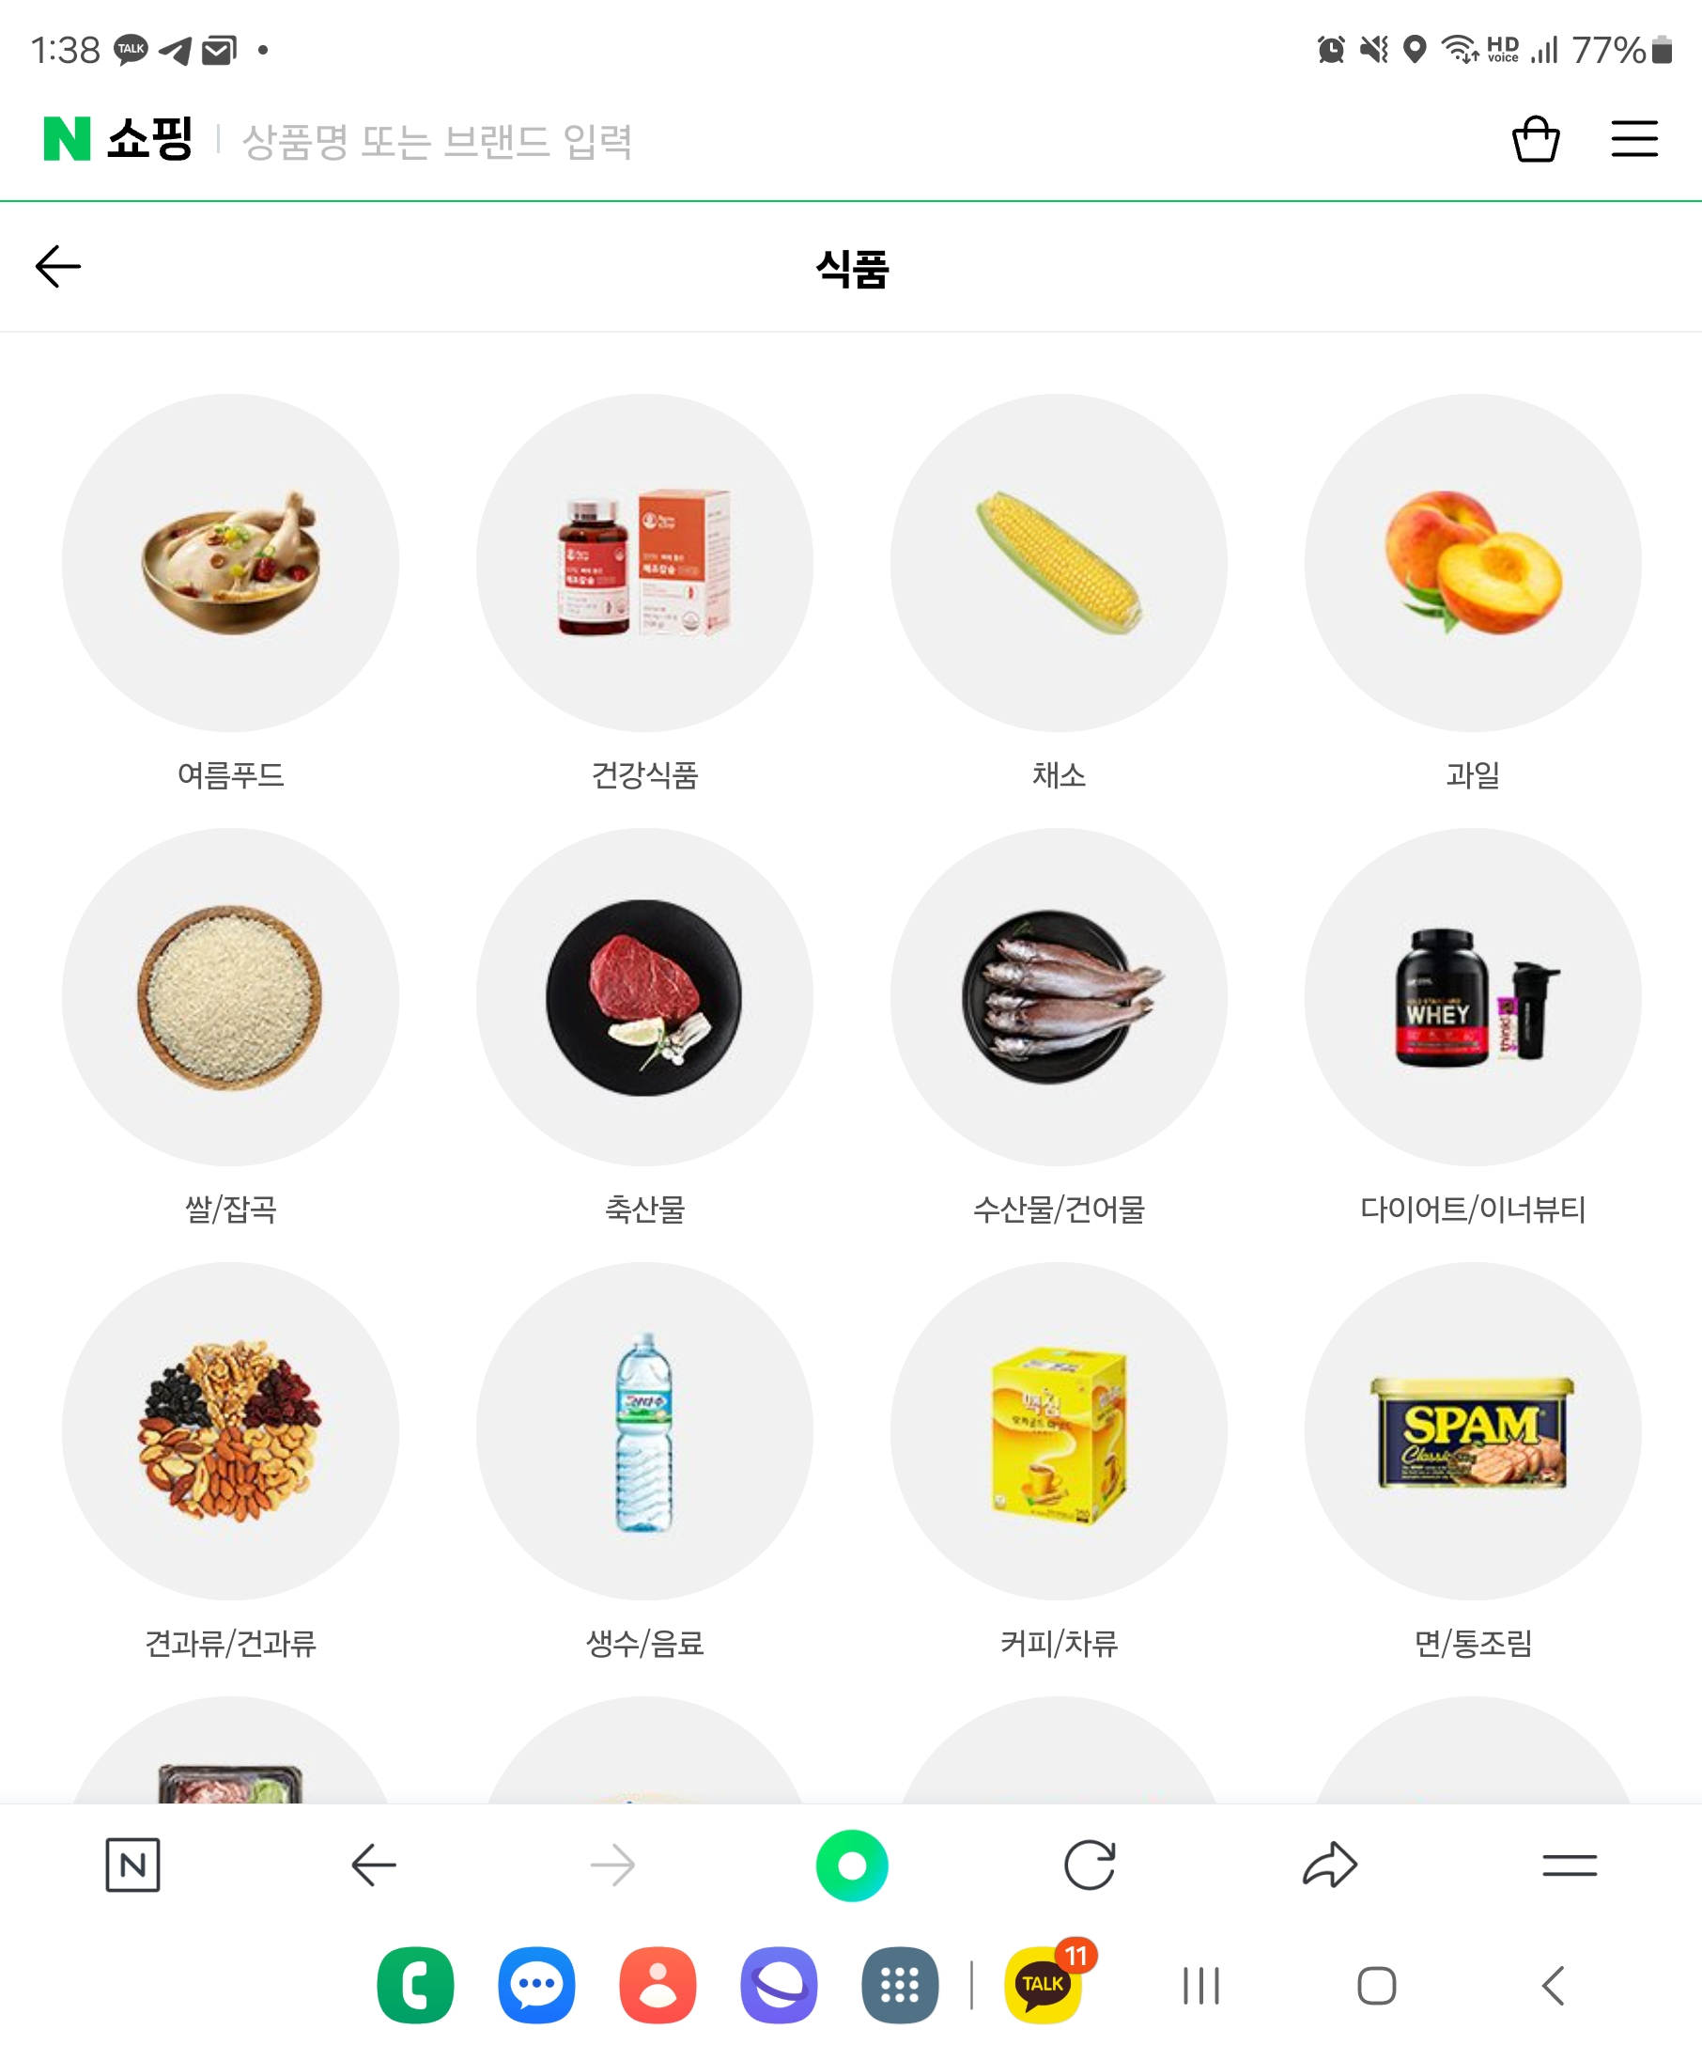
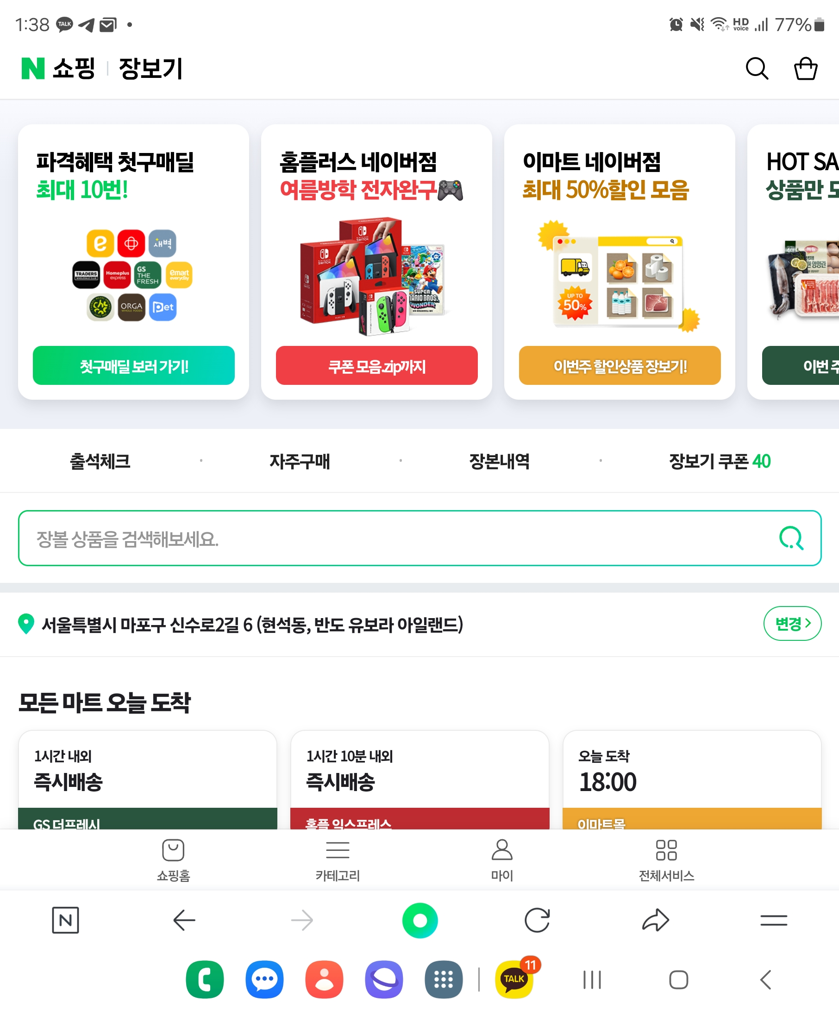
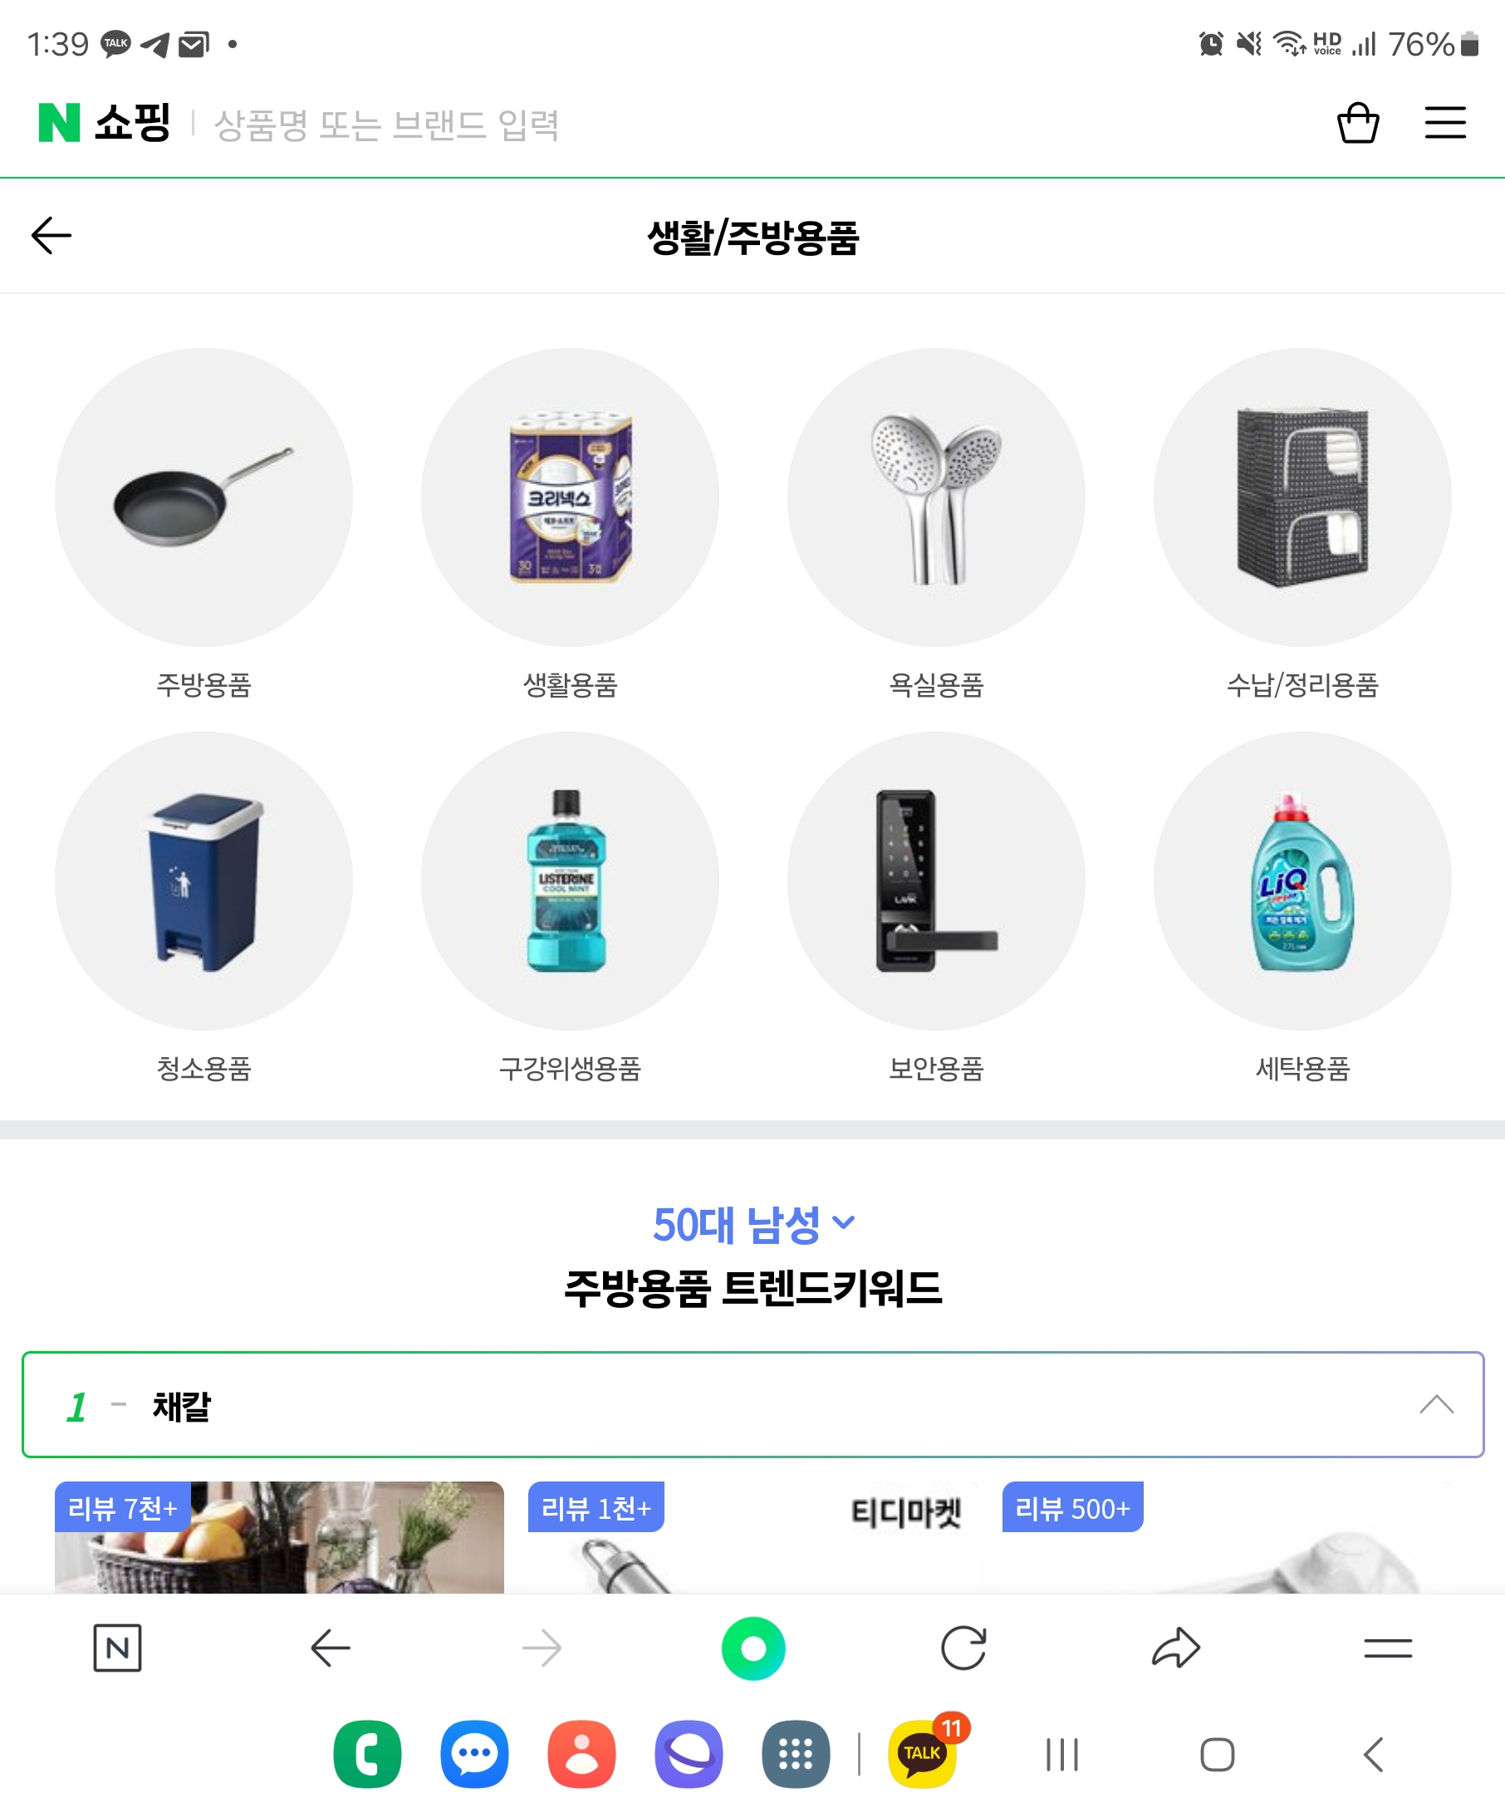
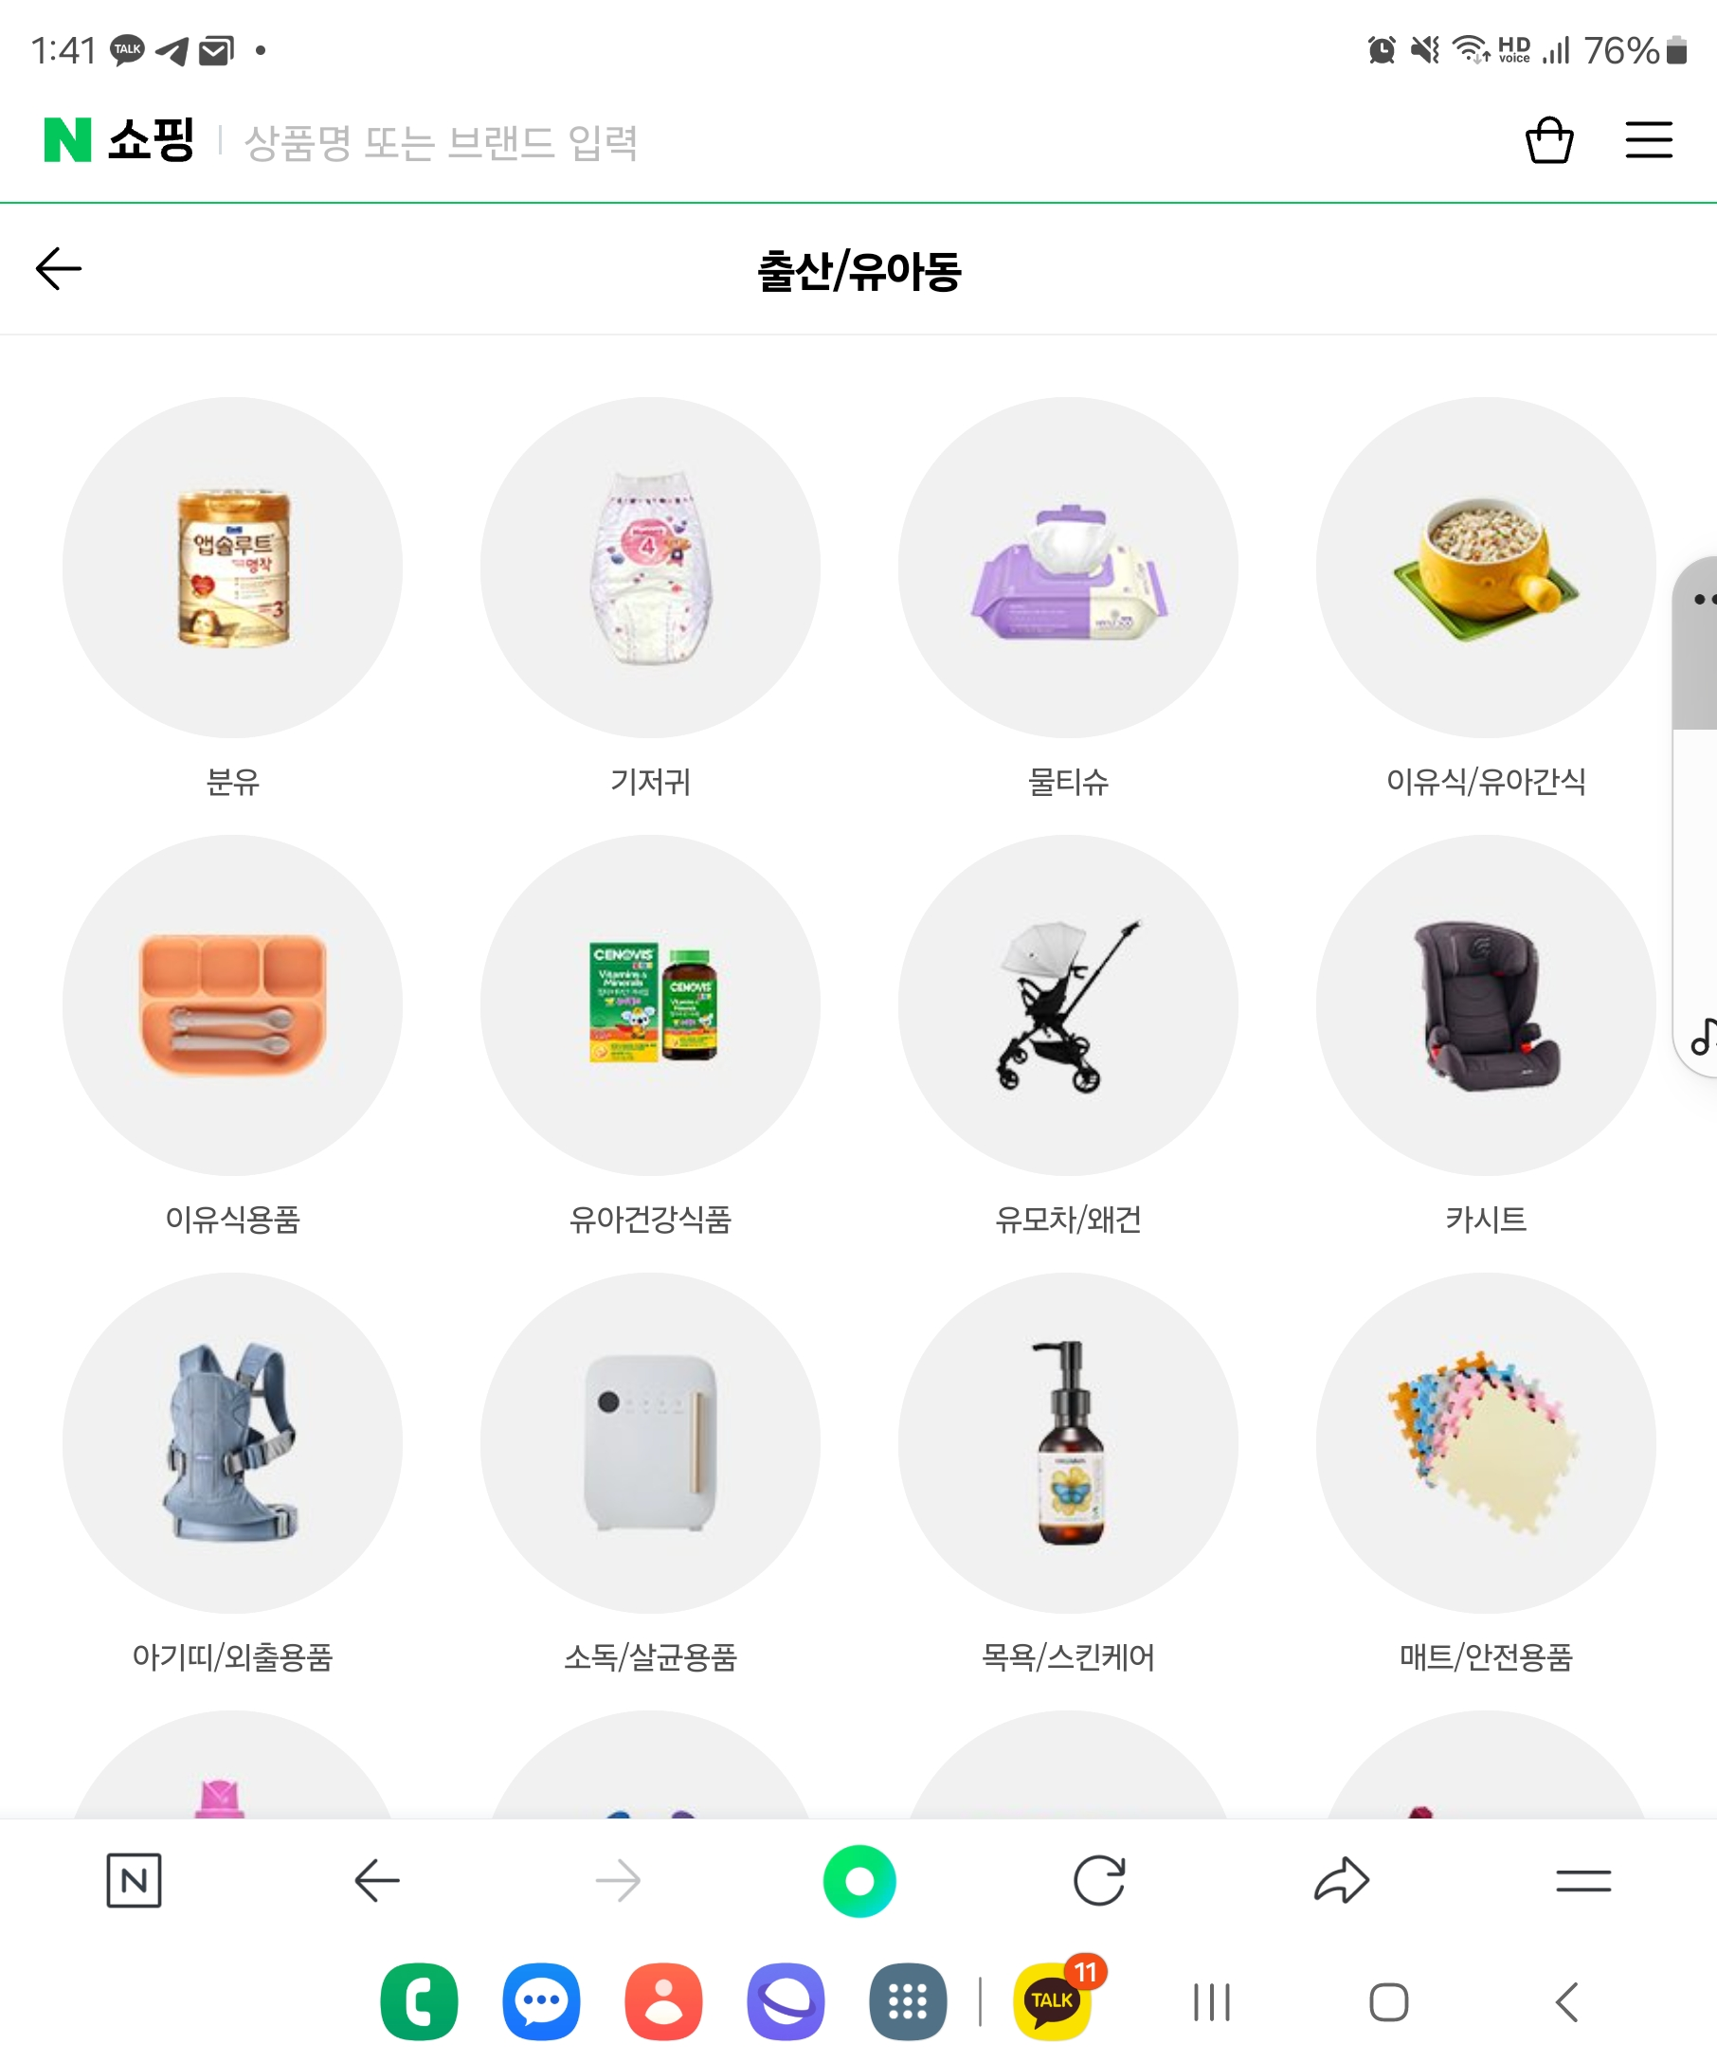

Slide 45
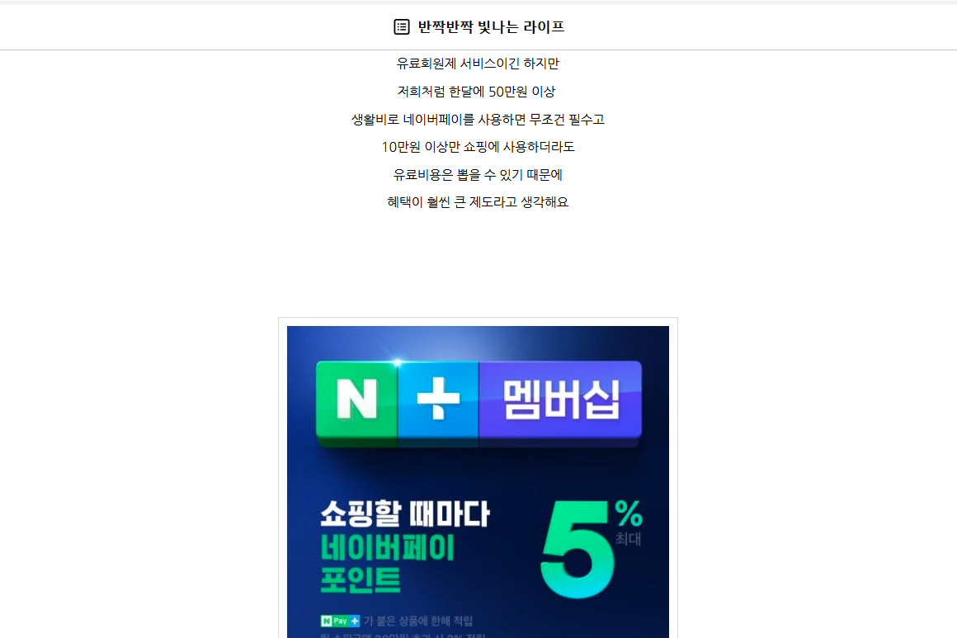

Slide 46
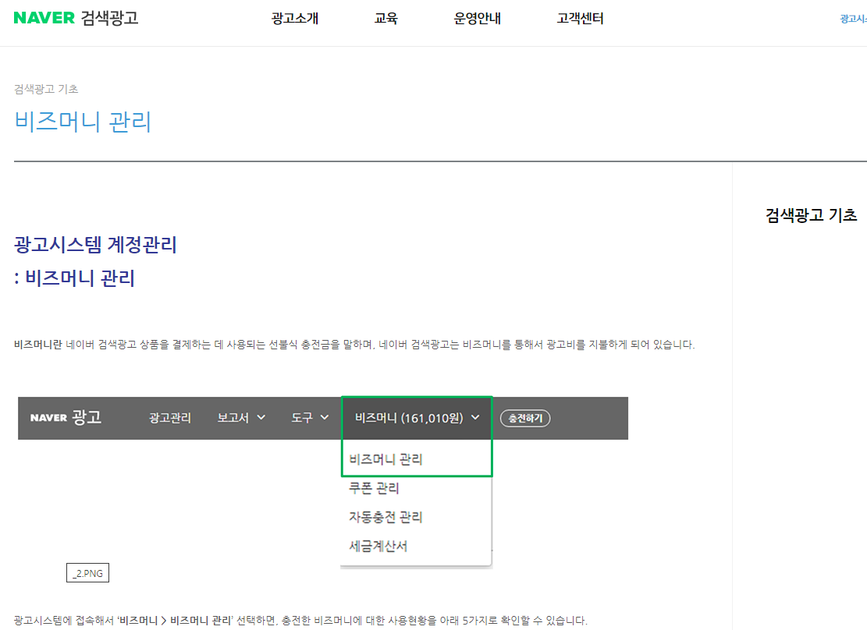

Slide 47
포인트 대여 서비스
<실행 방안(예시) >
각 입점자에 매출에 비례한 특포를 마이너스 통장 형태로 대여
업체당 연매출 5천만원 가정, 매출액의 4% 대여시 업체당 200만 특포 대여
* 현재 A사 포인트 월 적립 최고한도: 200만 포인트
대여 만기는 사회적 기대 충족 (장기)과 조기 제도 정착 (단기)간 trade-off를 고려하여 적절히 결정
대여 특포 상환을 위한 특포 결제 수취 유도를 위해서는 만기가 짧을수록 유리
대여 수수료 (금리)는 소상공인 지원 및 환금성 제한 등을 고려하여 최대한 낮게 책정 (예: 1% 또는 그 이하)
대여 수수료는 특포, 기존 포인트, 현금으로 상환 가능
기존 포인트/머니로 상환시 플랫폼 기업 부채축소/현금증가
결제대금으로 받은 특포로 대여받은 특포 상환시에는 대여 수수료 면제=> 특포 결제 수락 유인 제고 (판매자 수용도 촉진)

Slide 48
포인트 대여 서비스
<실행 방안(예시) >
각 입점자는 대여된 특포를 필요시 아래와 같이 사용
플랫폼이 제공하는 검색광고 구매
검색광고 구매는 거래 거절 가능성 zero이므로 특포의 결제 수단 인정에 기여
사실상 플랫폼이 발행한 유사화폐에 대한 기초자산(금) 태환(본원통화 회수)
2. 타 입점자가 제공하는 물품 구매
사전에 특포를 결제 수단으로 인정한 입점업체서만 구매 가능
일반 포인트로는 전환 불가
특포 결제 수단 인정/불인정
특포 마통 제공 이후, 대여 특포 미사용/거부 업체는 특포 결제 수단 불인정 가능
- 동 업체는 이전과 동일하게 일반 포인트만 결제 수단으로 인정
특포 마통 사용 예정 업체는 특포를 결제 수단으로 인정한 것으로 간주
- 상호주의/상부상조 원칙 (특포로 물건 매입 업체는 매도시 특포 수취 의무화)
단, 특포의 환금성 제한에 따른 불이익을 고려, 추가적 혜택 제공 가능
- 특포 결제시에는 판매자 결제 수수료 (최대 5.85%) 면제

Slide 49
포인트 대여 서비스
<Bottleneck>
[대부업법] 특포의 경우 금전 자체는 아니고, 환금성도 인정되지 않음. 그러나 생태계 안에서는 금전과 유사하게 거래되고 플랫폼내 사용처가 많아 특포의 대여를 금전의 대부로 볼 가능성이 높음 => 대부업법 등록 여부 검토 필요
[전금법]
전금법은 선불업자에게 금전 대부 및 후불결제를 원칙 금지하나, 개정 전금법에서는 소액에 한해 예외적으로 허용 (여전업계와 이해관계 대립)
특포의 대여를 선불업자의 금전 대여로 해석하는 경우 => 전금법 위반 문제….
특포의 대여를 선불업자의 후불결제로 해석하는 경우 => 소액에 한함…
현금 태환이 금지되는 특포 대여를 금전 대여로 볼 수 있는가?
규제샌드박스를 통해 ‘포인트 대여 서비스를 통한 소상공인 생활 안정 및 마케팅 지원방안＇허용 여부 검토 필요성은?

Slide 50
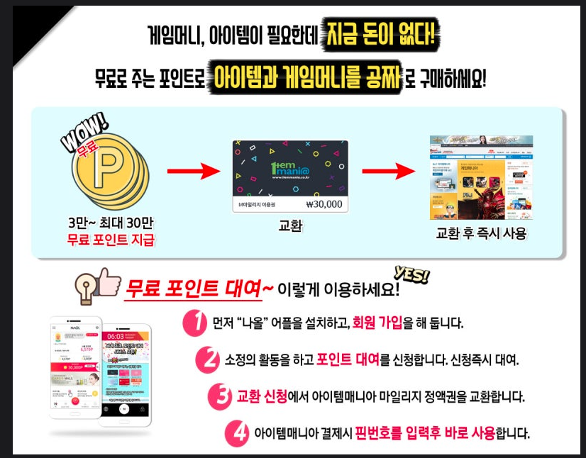

Slide 51
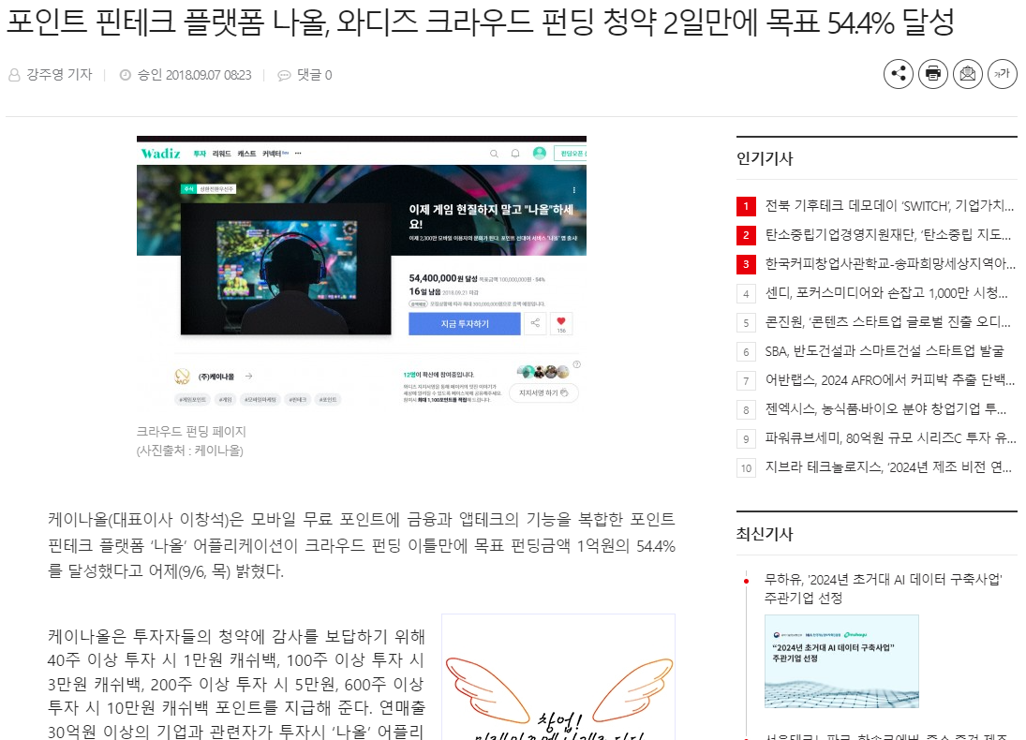

Slide 52
포인트 대여 서비스
<Selling Point: 기존 서비스와의 구조적 차별화 (1) 對 소비자>
소비자 피해 가능성
기존 서비스 (머지포인트, 위메프 등)는 先현금 수취 => 상품권 지급 (後 실제 상품/ 서비스 지급)의 구조로 되어 있어, 판매(중개)업체 부실화시 소비자 피해 가능성 상존
가입자 확보 등 사업모델 구현을 위해 상품권 할인 판매 강행, 피해자 양산
=> 본 서비스는 (1) 이미 가입자가 확보되어 있고, (2) 先현금 수취가 전혀 없으므로, 소비자 피해 가능성 없음
2. 시뇨리지로 인한 업체 부실화 및 물가 상승 가능성
상품권 판매는 다른 용도로 쓸 수 있는 현금 수취로 이어지므로, 해당 업체의 과다 발행 위험 및 자금 유용 위험 상존 => 상품권 남발에 따른 상품 가격 상승 및 업체 부실화 가능
=> 본 서비스는 현금 수취가 없으므로, 업체의 과다 발행 위험 및 자금 유용 위험 없음
(ex. 네이버가 네이버페이를 사용하여 다른 사업 진출(empire building)하기는 어려움…)

Slide 53
포인트 대여 서비스
<Selling Point: 기존 서비스와의 구조적 차별화 (2) 對 판매자>
1. 중소 판매자 생활안정자금/운전자금 제공
기존 서비스 (위메프 등)는 先상품/서비스 수취 => 後 대금 정산의 구조로 되어 있어, 구매(중개)업체 부실화시 판매자 피해 (및 연쇄 도산 가능성) 상존
=> 본 서비스는 생태계 내 사용 가능한 포인트 대여를 통해 판매자 생활 안정에 기여
=> 극단적인 경우 판매자는 수취한 포인트를 네이버 광고비 지출( ≈ 본원통화의 금태환)로 전액 사용 가능 => 판매 금액 손실 가능성 없음
2. 거시/금융 영향
현금 태환 불허로 생태계내 교환의 매개로만 기능함으로써 연쇄도산 원천 봉쇄 및 거시/금융 영향 원천 차단

